Slide 1


TRƯỜNG MẦM NON VIỆT HƯNG
LĨNH VỰC PHÁT TRIỂN NHẬN THỨC
Đề tài: Tìm hiểu về Chú cảnh sát giao thông
Lứa tuổi : Mẫu giáo lớn 5 - 6 tuổi

Slide 2
















KPXH
Chú cảnh sát giao thông

Slide 3

Cô cho trẻ hát bài hát:
“Em là cảnh sát giao thông”

Slide 4
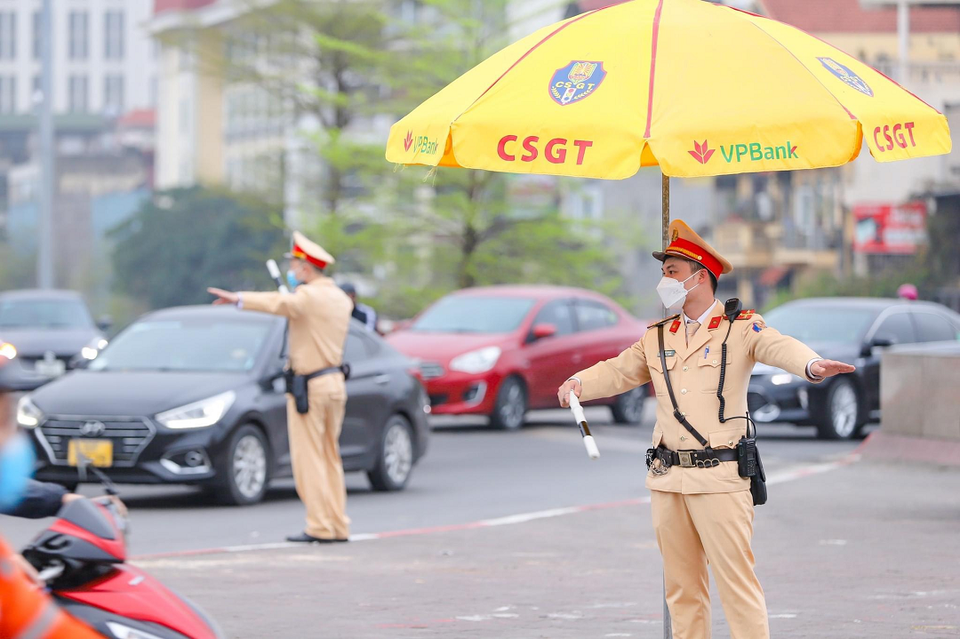

Slide 5
-Chú CSGT đang đứng ở đâu?
-Chú CSGT đang làm gì?
-Chú dùng dụng cụ gì để chỉ đường cho người đi đường?
-Chú CSGT mặc trang phục màu gì?
-Chú CSGT làm việc ở đâu?

Slide 6
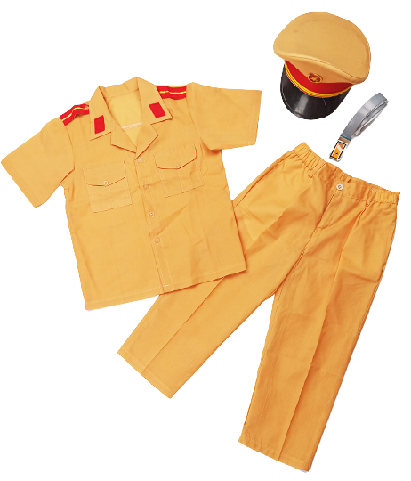
Trang phục của chú cảnh sát giao thông

Slide 7
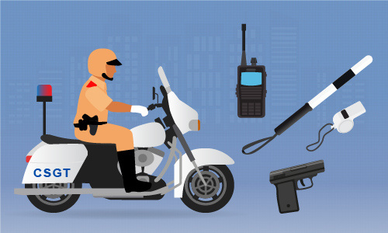
Dụng cụ hỗ trợ của chú cảnh sát giao thông

Slide 8
Luyện tập
Trò chơi 1: "Nối tranh"

Slide 9






Slide 10
Luyện tập:
Trò chơi 2:"Ai nhanh hơn"

Slide 11

Giờ học đã kết thúc
Cảm ơn các con!
Cô chúc các con luôn chăm ngoan học giỏi.

